Slide 1
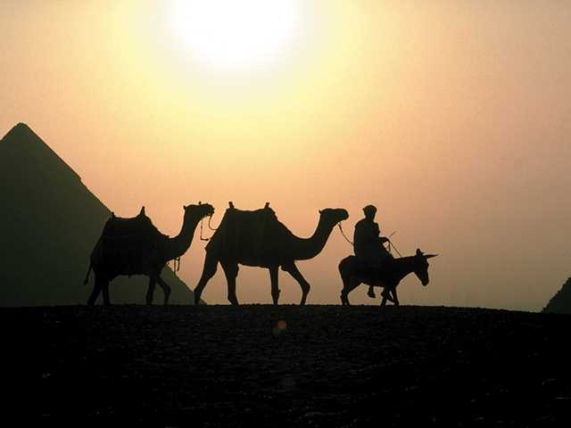
1 Благодарю Тебя я, Господь из Назарета. За счастье что Тобою мне дано. “За то что вот однажды, меня Ты в жизни встретил И стало на путях моих светло.” 2p

Slide 2
2 Ты шел ко мне на встречу, Господь из Назарета Повел путем где прежде Ты ходил. “Везде встречались люди, которых Ты утешил, Которых Ты нашел и исцелил.” 2p

Slide 3
3 Я видел слезы счастья, в глазах освобожденных, Я слышал Твои кроткие слова: “Смотри и будь таким же, смотри и делай тоже. Люби людей как любишь ты себя.” 2p

Slide 4
4 Веди меня и дальше, Господь из Назорета. Лишь там где мне пройти с Тобой дано, “Не будет изнуренных, не будет несогретых, Твой свет во мне пусть светит горячо.” 2p * * *

